Slide 1
Методы извлечения знаний

Slide 2
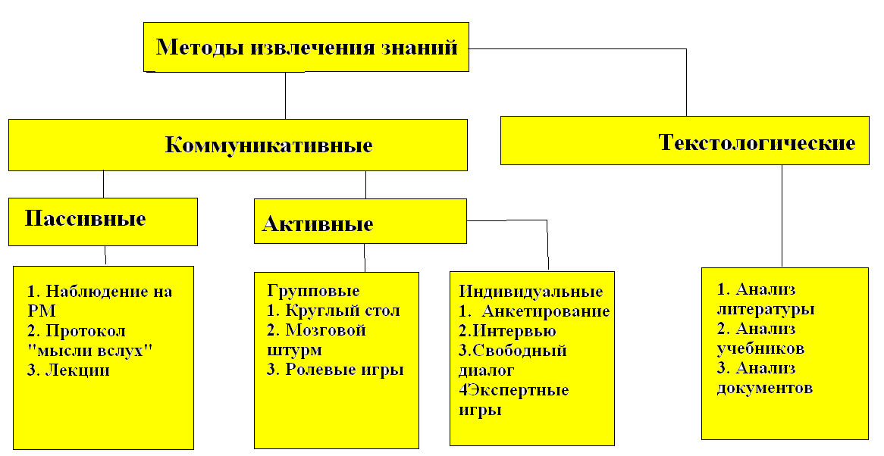
Классификация методов извлечения

Slide 3
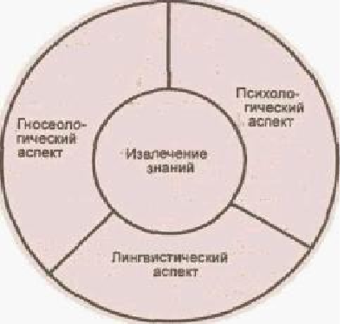
АСПЕКТЫ ИЗВЛЕЧЕНИЯ ЗНАНИЙ

Slide 4
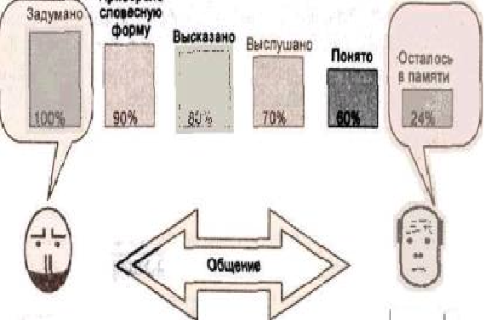
Потери информации при общении

Slide 5
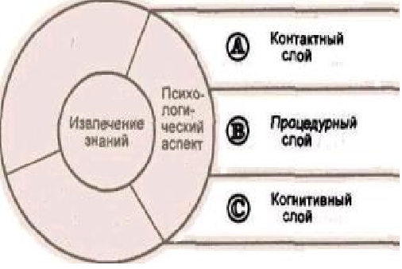
Структура психологического аспекта извлечения знаний

Slide 6
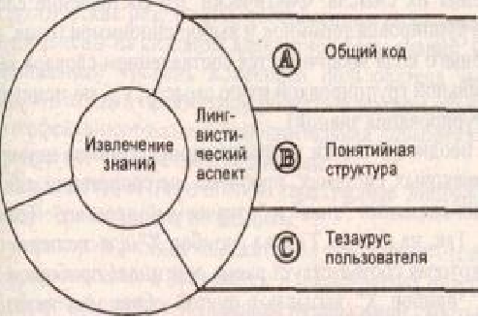
Структура лингвистического аспекта извлечения знаний

Slide 7
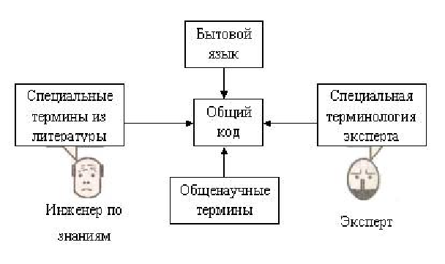
Схема получения общего кода

Slide 8
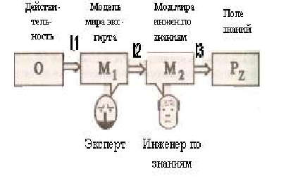
Гносеологический аспект извлечения знаний

Slide 9
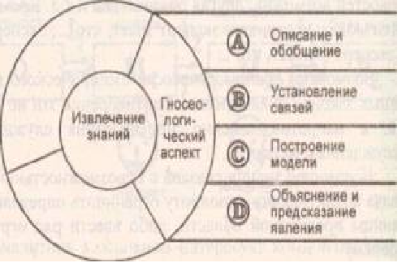
Структура познания

